Slide 1
Муниципальное казённое дошкольное образовательное учреждение
Починковский детский сад № 8
Бережливые технологии в ДОУ
Проект
«Организация эффективного пространства ДОУ через систему навигации и визуализации»
Руководитель проекта: Малашина Наталья Алексеевна
Воспитатель
2023

Slide 2
Карточка проекта
Организация эффективного пространства доу через систему навигации и визуализации»
ВОВЛЕЧЕННЫЕ ЛИЦА И РАМКИ ПРОЕКТА
Заказчики процесса — педагоги, дети, родители Периметр проекта — ДОУ Починковского детский сад №8 Владелец процесса — заведующий С.В.Тяпухина. Руководитель проекта — воспитатель Н.А. Малашина. Команда проекта: заведующий С.В.Тяпухина, старший воспитатель О.К.Морозова; воспитатель Н.А. Малашина воспитатель Л,А. Шалунова; заведующий по хоз. части Поливцева Н.В.
3. ЦЕЛИ И ПЛАНОВЫЙ ЭФФЕКТ
Наименование цели | Текущий показатель | Целевой показатель
1 Сокращение времени у родителей и посетителей ДОУ в поиске нужного помещения. 2. Сокращение времени в выборе правильного направления открывания дверей в ДОУ. 3. Сокращение времени у родителей и посетителей ДОУ при ориентации внутри ДОУ. 4. Сокращение времени у родителей и посетителей ДОУ при поиске нужного кабинета (помещения) | 13 мин. | 5 мин.
2. ОБОСНОВАНИЕ ВЫБОРА
Ключевой риск — 1. Не рациональный расход времени родителей (законных представителей) и посетителей ДОУ при поиске нужного помещения и специалиста. Проблемы: 1. Затрата лишнего времени у родителей и посетителей ДОУ в поиске нужного помещения. 2. Родители, дети и посетители затрудняются в выборе правильного направления открывания дверей в ДОУ. 3. Затрата лишнего времени у родителей и посетителей ДОУ при ориентации внутри ДОУ. 4. Затрата лишнего времени у родителей и посетителей ДОУ при поиске нужного кабинета (помещения)
4. КЛЮЧЕВЫЕ СОБЫТИЯ ПРОЕКТА
1 Старт проекта — 22.02.2023г. 2 Диагностика и определение целевого состояния – 22.02.2023 – 03.03.2023г. - Разработка карты текущего состояния - 22.02 -24.02.2023 - Разработка карты целевого состояния - 27.02- 03.03.2023г. 3 Внедрение улучшений — 06.03.22 - 09.03.2023г. 7. Совещание по защите подходов внедрения - 15.03.2023г. 8. Закрепление результата и закрытие проекта - 16.03.23г - 22.03.2023г. 9. Завершающее совещание - 24.03.2023г.

Slide 3
Карта текущего состояния процесса
«Организация эффективного пространства ДОУ через систему навигации и визуализации»
2
3
1
2
4
2
3
1
4
2
Вход в ДОУ
Родитель (посетитель) ищет нужное помещение
Долгий поиск нужного помещения
Вход в не нужное помещение
Объяснение работника о (направлении)расположение помещения
Выход из не нужного помещения
Долгий поиск нужного помещения
Просьба работника довести до нужного помещения
Работник доводит родителя (посетителя) до нужного помещения
Вход в нужное помещение
0,5 мин
3 мин
2 мин
2 мин
1мин
1 мин
0,5 мин
0,5 мин
2 мин
0,5 мин
Проблемы процесса
1. Затрата лишнего времени у родителей и посетителей ДОУ в поиске нужного помещения.
2. Родители, дети и посетители затрудняются в выборе правильного направления открывания дверей в ДОУ.
3. Затрата лишнего времени у родителей и посетителей ДОУ при ориентации внутри ДОУ.
4. Затрата лишнего времени у родителей и посетителей ДОУ при поиске нужного кабинета (помещения)
ВПП=13 мин

Slide 4
Разработка комплекса мероприятий по устранению проблем
№ п/п | Проблема | Коренная причина | Способ решения проблемы (устранения коренной причины)
1. | Затрата лишнего времени у родителей и посетителей ДОУ в поиске нужного помещения | Отсутствуют указатели направления движения по ДОУ | Размещение в фойе ДОУ указателей направления движения с использованием сказочных героев
2. | Родители, дети и посетители затрудняются в выборе правильного направления открывания дверей в ДОУ | Не размечено направление открывания дверей | Изготовление и размещение наклеек с обозначениями направления открывания дверей
3. | Затрата лишнего времени у родителей и посетителей ДОУ при ориентации внутри ДОУ | Отсутствует схема передвижения по первому и второму этажу ДОУ | - Разработка навигационного плана - схемы ем Размещение навигационного плана – схемы в фойе ДОУ
4. | Затрата лишнего времени у родителей и посетителей ДОУ при поиске нужного кабинета (помещения) | Не на всех кабинетах имеются знаки дополнительной информации (таблички, обозначающие кабинет) | - Размещение табличек на кабинетах и помещениях

Slide 5
Карта целевого состояния процесса
«Организация эффективного пространства ДОУ через систему навигации и визуализации»
2
1
2
3
4
4
Вход в ДОУ
Смотрит план – навигации ДОУ
Перемещается до нужного помещения
Вход в нужное помещение
0,5 мин
2 мин
2 мин
0,5 мин
Разработка навигационного плана – схемы в фойе ДОУ
Размещение в фойе ДОУ указателей направления движения с использованием сказочных героев
Изготовление и размещение наклеек с обозначениями направления открывания дверей
Размещение табличек на кабинетах и помещениях
ВПП=13

Slide 6
План мероприятий по достижению целевых показателей
№ n/n | НАИМЕНОВАНИЕ МЕРОПРИЯТИЙ | СРОК РЕАЛИЗАЦИИ | ОЖИДАЕМЫЙ РЕЗУЛЬТАТ | ОТВЕТСТВЕННЫЙ ИСПОЛНИТЕЛЬ
1 | Создание рабочей группы. Диагностика и анализ проблем в деятельности образовательной организации | 22.02.2023г. | Сформирована команда проекта. Определены проблемы. | Завед. Тяпухина С.В. Ст. восп. Морозова О.К.
2 | Анализ текущего состояния пространства приёмной комнаты | 22.02.2022-24.02.2023г. | Карта текущего состояния процесса с отражением выявленных проблем процесса | Ст. восп. Морозова О.К, воспитатель Малашина Н.А. воспитатель Шалунова Л.А.,
3 | Планирование целевого состояния процесса и определение мероприятий, направленных на решение проблем | 27.02.2022-03.03.2023г. | Карта целевого состояния План мероприятий | Ст. восп. Морозова О.К, воспитатель Малашина Н.А воспитатель Шалунова Л.А
4 | Внедрение улучшений: Разработка навигационного плана - схемы Выбор изображений сказочных героев | 06.03.2023г. | Уменьшение времени у родителей (законных представителей) и посетителей при поиске нужных помещений ДОУ | Ст. восп. Морозова О.К, воспитатель Шалунова Л.А., воспитатель Малашина Н.А
 | Изготовление и размещение наклеек с обозначениями направления открывания дверей | 07.03.2023г |  | Ст. восп. Морозова О.К, воспитатель Малашина Н.А Воспитатель Шалунова Л.А, Заведующий по хоз. части Поливцева Н.В
 | Разработка навигационного плана - схемы ем Размещение навигационного плана – схемы в фойе ДОУ | 08.03.2023г |  | Ст. восп. Морозова О.К, воспитатель Малашина Н.А Воспитатель Шалунова Л.А
 | Размещение табличек на кабинетах и помещениях | 09.03.2023г |  | Ст. восп. Морозова О.К, воспитатель Малашина Н.А воспитатель Шалунова Л.А
5 | Совещание по защите | 15.03.2023 | Принятие результатов и внесение поправок | Малашина Н.А..
6 | Закрепление результатов и закрытие проекта | 16.03.23г - 24.03.2023г. | Процесс организации эффективного пространства ДОУ через систему навигации и визуализации оптимизирован. | Малашина Н.А.

Slide 7
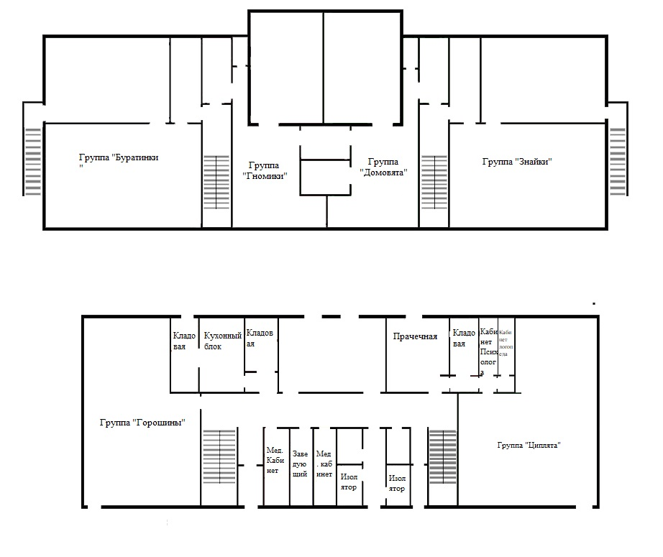

«Спагетти» текущих перемещений

Slide 8
«Спагетти» целевых перемещений

Slide 9
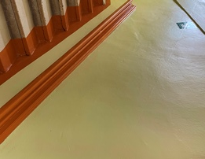
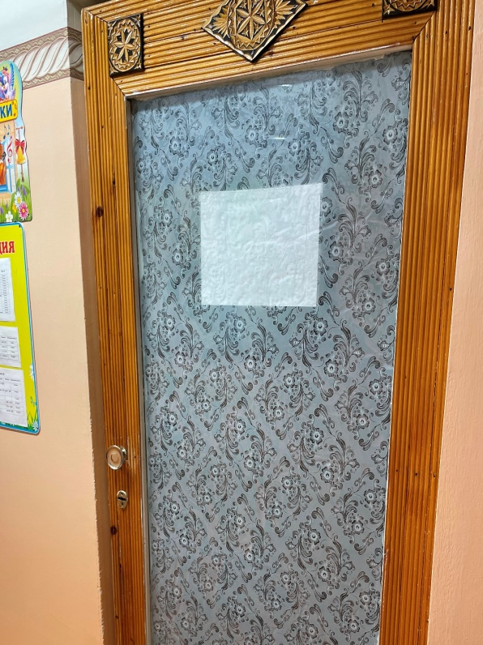
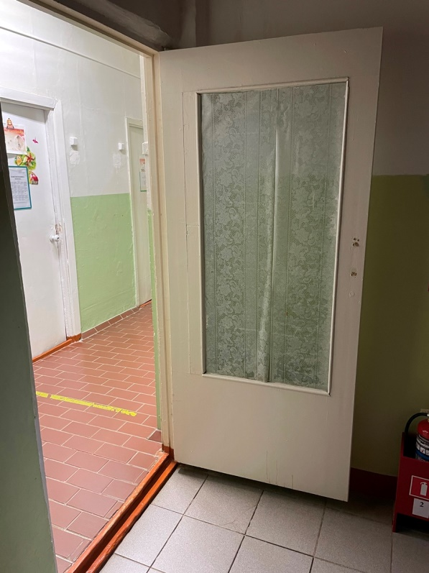
До оптимизации

Slide 10
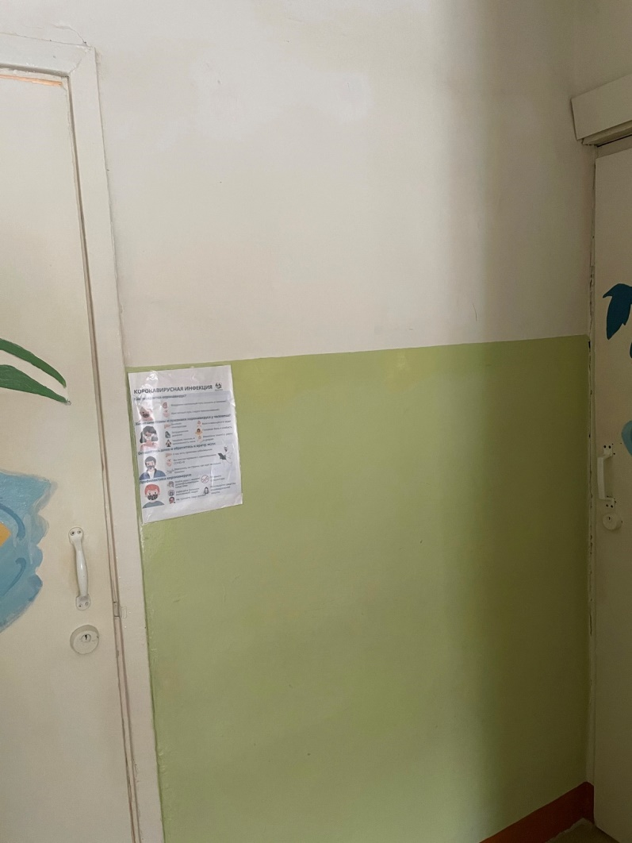
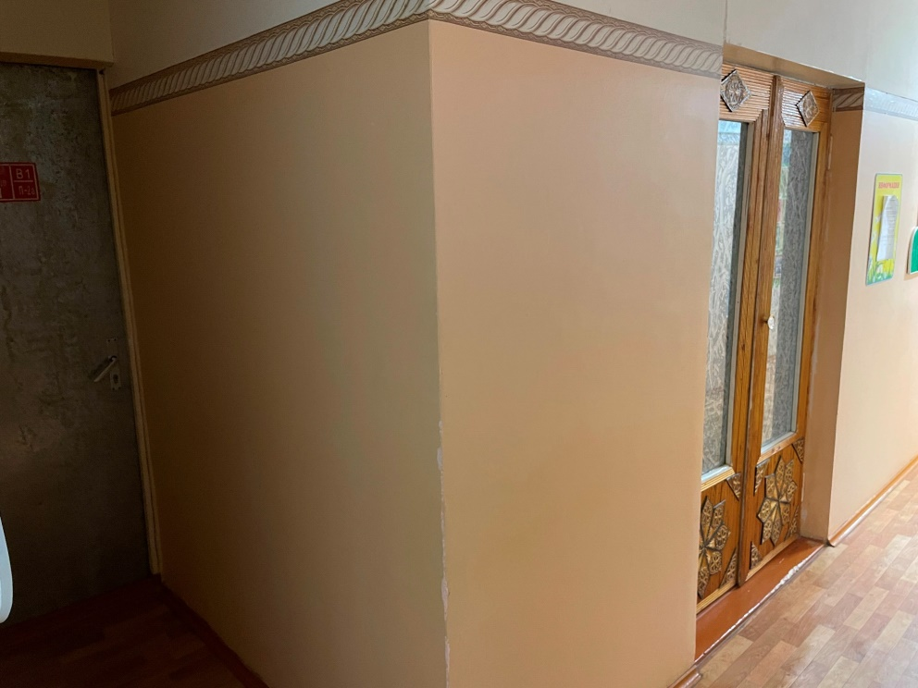
До оптимизации

Slide 11
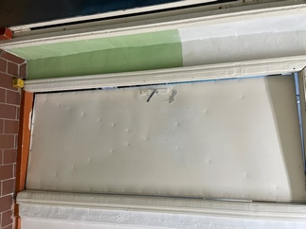
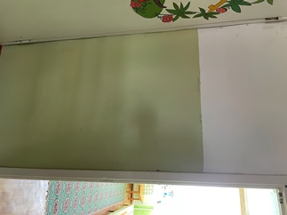
До оптимизации

Slide 12
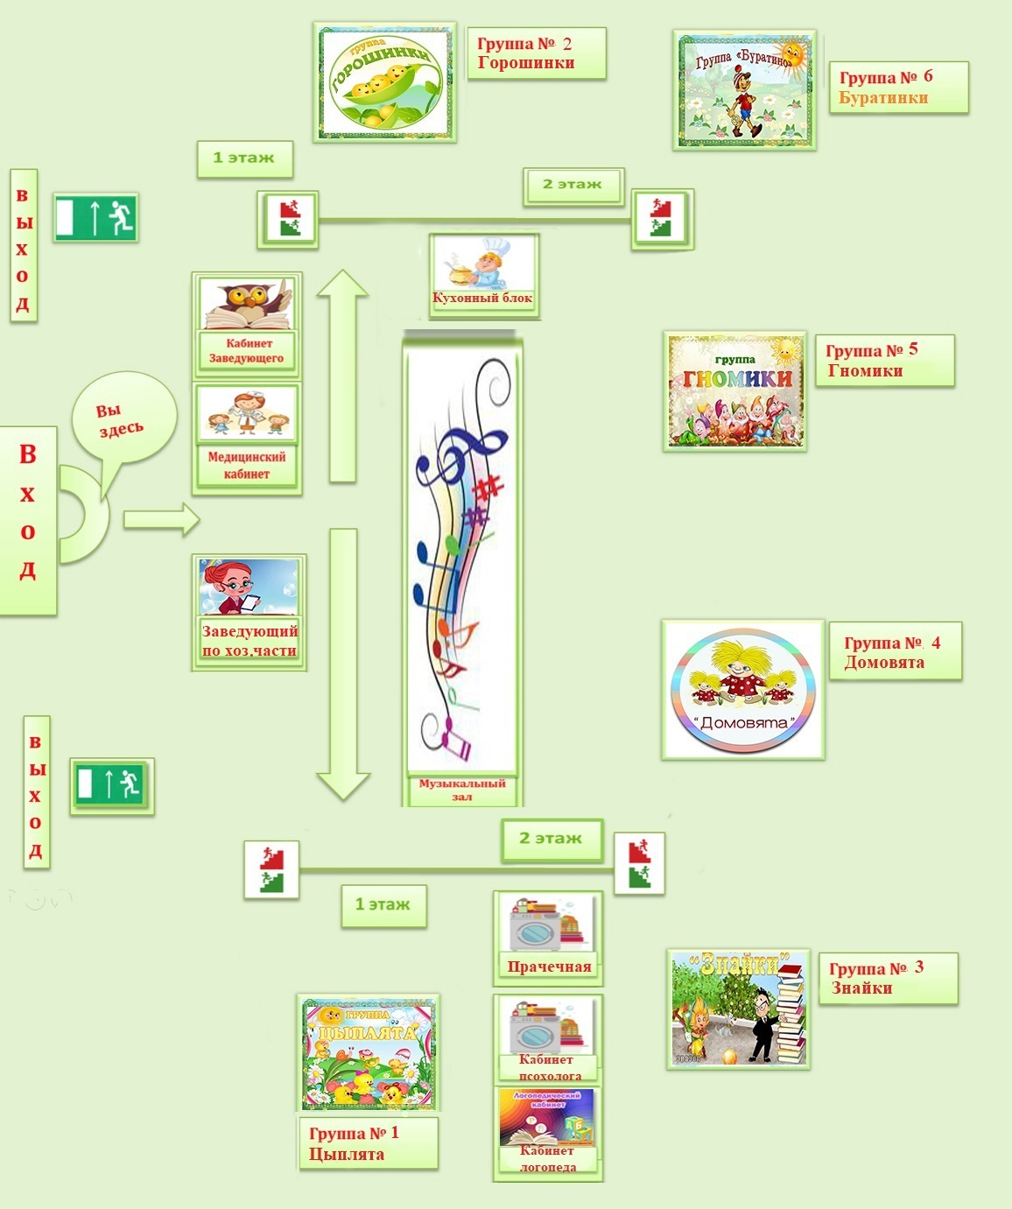
После оптимизации
План-схема навигации и визуализации в детском саду

Slide 13
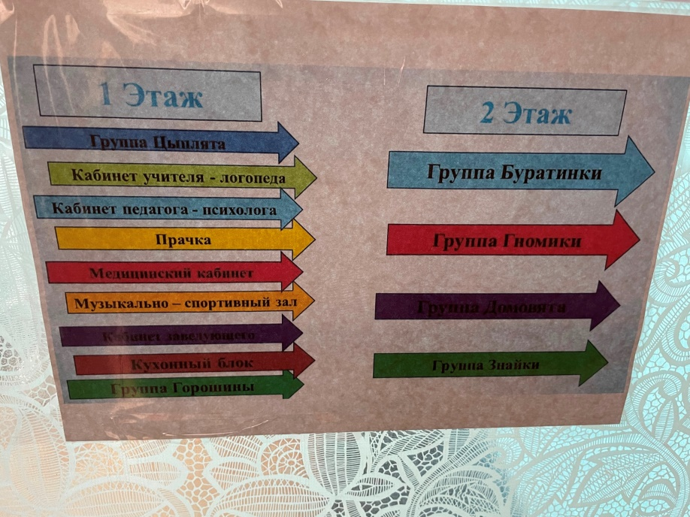
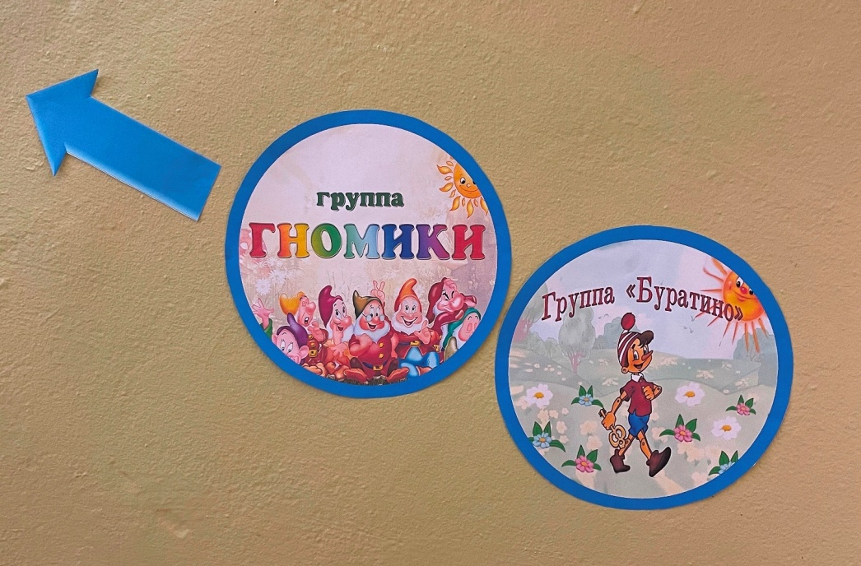
После оптимизации

Slide 14
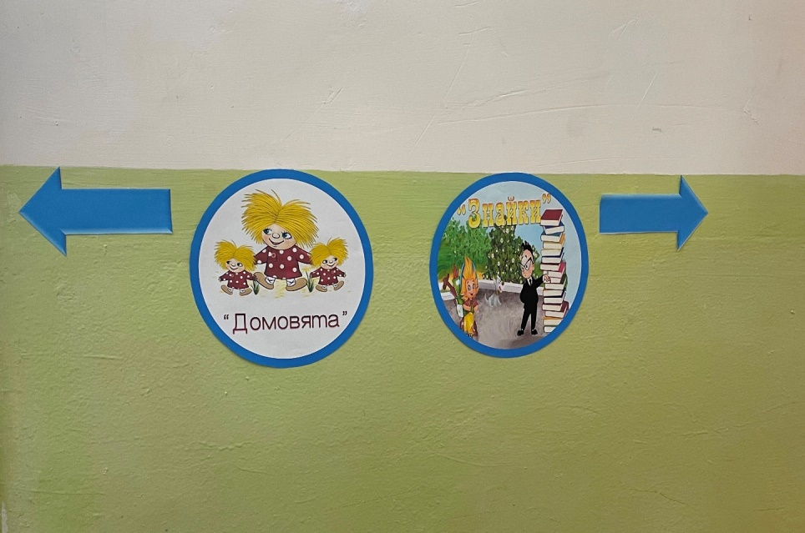
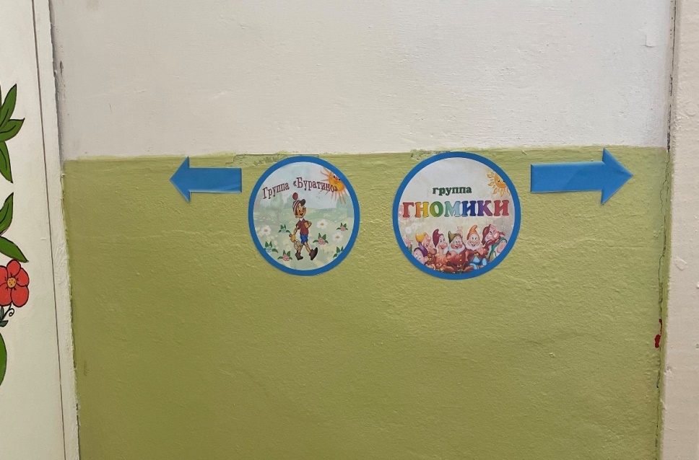
После оптимизации

Slide 15
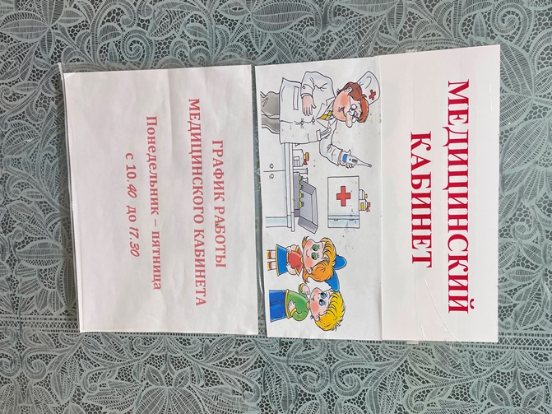
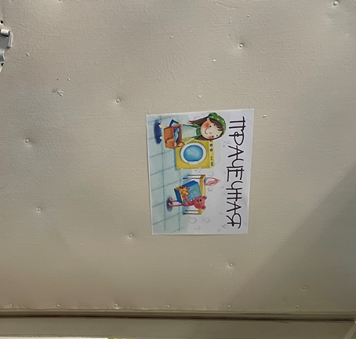
После оптимизации

Slide 16
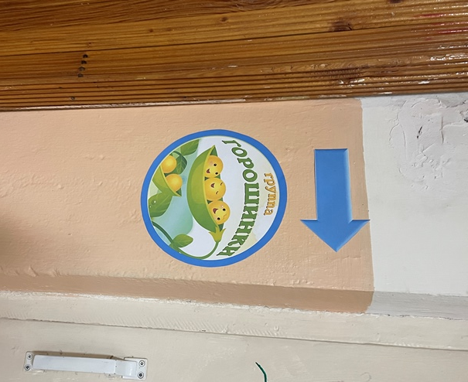
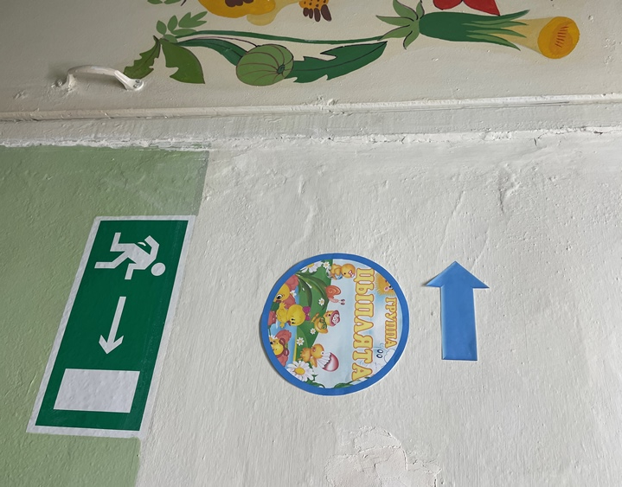
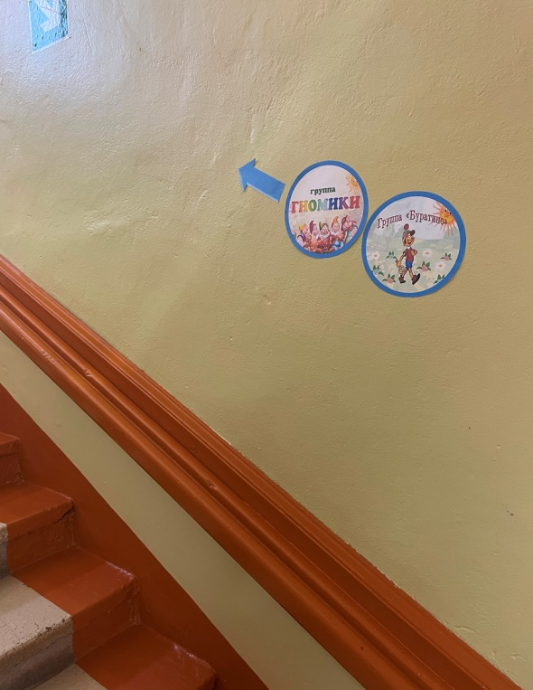
После оптимизации

Slide 17
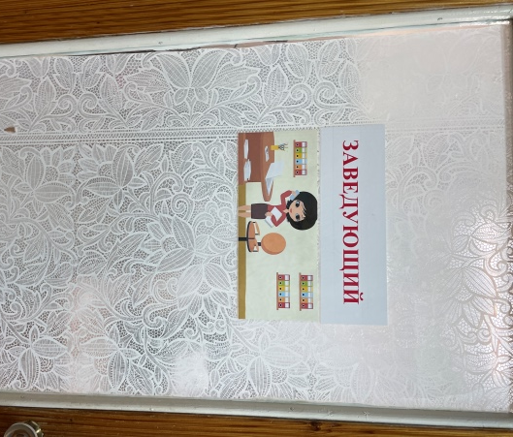
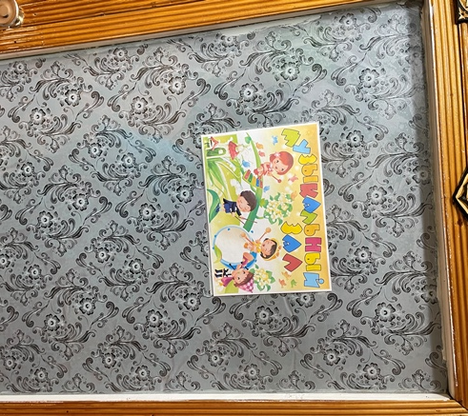
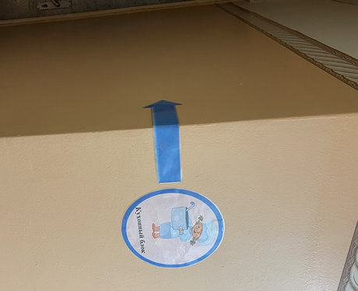
После оптимизации

Slide 18
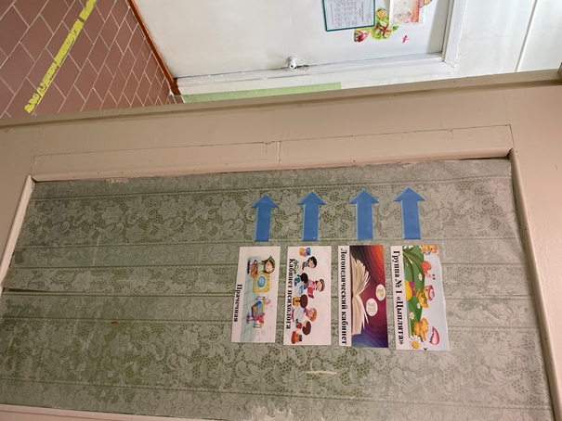
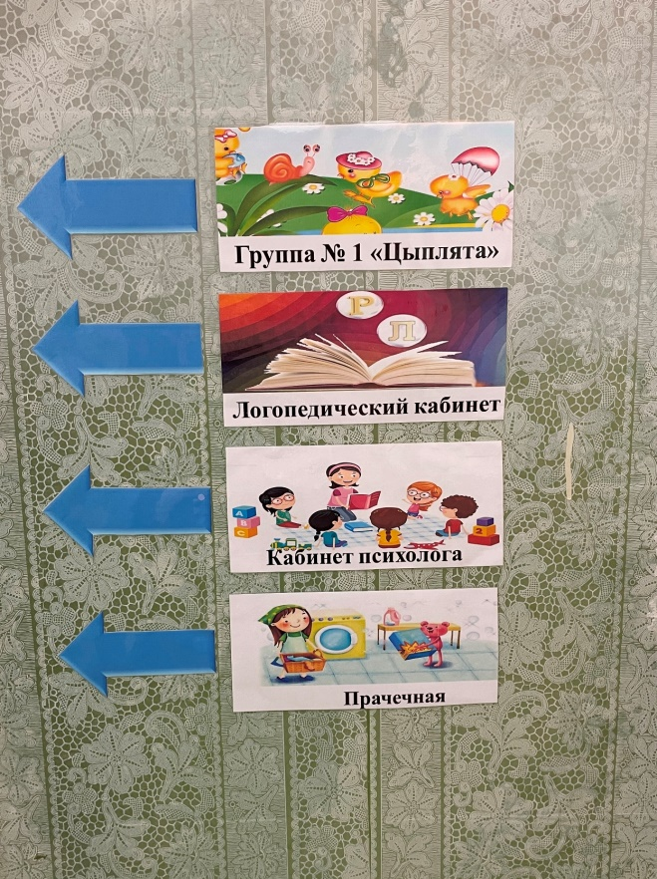
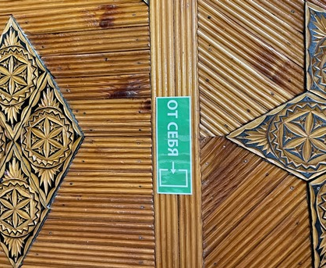
После оптимизации

